Slide 1
Unit 2. Class Implementation
封装性
2.1 Implementing Classes
2.2 Inheritance
2.3 Polymorphism
2.4 Generic type
2.5 Collections
2.6 Abstract class
2.7 Interface
继承性
多态性
一对多关联关系的实现
基类的重新考虑
马春燕
西北工业大学软件学院

Slide 2
2.4.1 Generic Classes (/abstract class/interface)
    Java 容器类：ArrayList<E>, Vector<E>, Map<A, B>……
  (1) 先写出一个实际的类。
  (2) 将此类中准备改变的类型名(如String要改变为 Point2D或Product)用一个泛型参数(如上述E，A，B等)代替，使该类成为一个泛型类。
  (3)泛型类中的方法可以使用泛型参数，static方法无法访问该泛型类的泛型参数
  (4)使用泛型类时，必须在创建对象的时候指定泛型参数的值
TestPair.java
马春燕
西北工业大学软件学院

Slide 3

2.4.2 Generic Methods
泛型参数列表
  Methods can be parameterized even if the class they are in isn't. In these cases, the method descriptors just have to contain the type parameter in angle brackets much like the parameterized classes do(The Generic Parameter list is comma separated.).
  public <K> K someMethod() { ... }
    Example: GenericMethods.java ；Comparison.java
    调用泛型方法与调用普通方法一样，不必指明参数类型，泛型方法可以看做被无限次重载过；
马春燕
西北工业大学软件学院

Slide 4
2.4.2 Generic Methods（cont.）
如果使用泛型方法可以取代将整个类泛型化，就应该仅使用泛型方法；
对于static方法，无法访问泛型类的类型参数，如果需要泛型能力，必须使其成为泛型方法；
马春燕
西北工业大学软件学院

Slide 5
2.4 generic type(cont.)
泛型使类和方法代码应用于不具体的数据类型
多态使基类（类或接口）的代码可应用该基类诞生的整个“族系”的对象类型
一般类和方法代码应用于具体的数据类型
machunyan
西北工业大学软件与微电子学院
end

Slide 6
For example employee-salary1.png
We’d like a way to gather up objects as they are created so that
  We can manage them as a group and operator on them collectively,
  We can refer to them individually when necessary.
马春燕
西北工业大学软件学院

Slide 7
2.5 Collections—最具重用性的类库之一
写程序时有时并不确定需要管理多少对象，Java提供了一套容器类库(java.util包)用以解决这个问题，包括Collection<E>和Map<K,V>两类容器:
属于Collection<E>类型者，其内的每个位置仅持有一个元素，提供了add()方法添加元素，这一类型包括：
  List<E>： 以特定次序存储一组元素；例如ArrayList<E>，Vector<E>都是一种List<E>。
  Set<E>：元素不得重复。
Map<K,V>所持有的则是一群成对的key-value(键值-实值对)，像个小型数据库，提供了put( )方法添加元素。
  container.png PrintingContainers.java
马春燕
西北工业大学软件学院

Slide 8
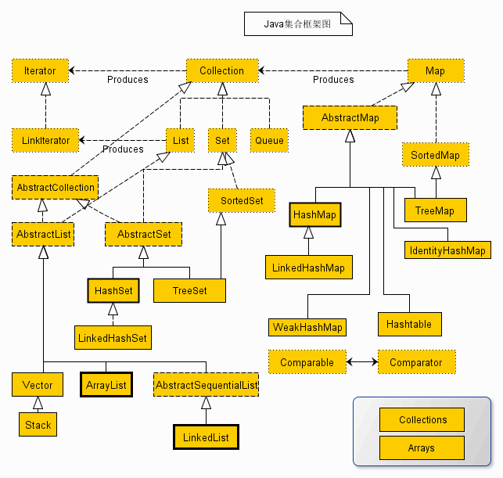
Java 简化集合类框架图

Slide 9
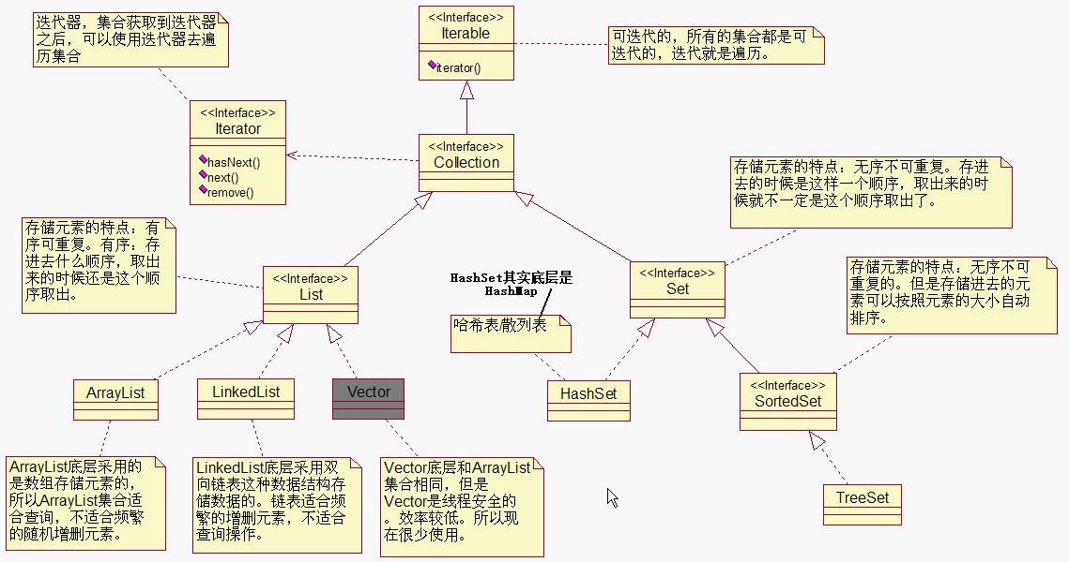
Java 简化集合类框架图
马春燕
西北工业大学软件学院

Slide 10
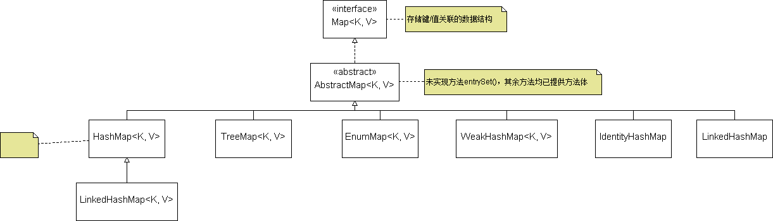
马春燕
西北工业大学软件学院
end

